Slide 1
Методы научного исследования
1. Общелогические методы научного исследования
2. Методы эмпирического исследования
3. Методы теоретического исследования

Slide 2


Методы научного исследования
Метод (от греч. methodos - в буквальном переводе «путь к чему-либо») - в самом широком значении употребляется как способ достижения цели, определенным способом упорядоченная деятельность. В науке метод понимается как средство получения знания. Детально методы научного познания исследуются в логике и методологии научного познания.

Slide 3



Методы научного исследования
Одной из главных характеристик научного метода является его соразмерность (релевантность) субъекту и объекту научного познания.
Слово «релевантный» (от англ. relevant – существенный, уместный, имеющий значимость для чего-либо) используется обычно в связке с другими словами, образуя различные по значению и содержанию понятия: релевантная логика, лингвистическая релевантность, релевантный метод и т.д.
Релевантность метода означает, прежде всего, соразмерность, согласованность, соотнесенность его со всеми компонентами познавательного процесса: объектом и предметом исследования, субъектом и спецификой научной дисциплины, с целями и типом научного знания.

Slide 4
4. Методы научного исследования
В философской литературе принято делить методы на общелогические, методы эмпирического и теоретического исследования.
Общелогические методы используются как в теоретических, так и в эмпирических исследованиях.

Slide 5
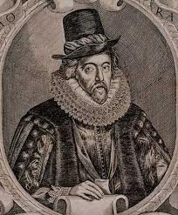
1. Общелогические методы научного исследования
Индукция - метод исследования и способ рассуждения, в котором общий вывод строится на основе частных посылок.
Схема индуктивного умозаключения следующая:
существует S1, обладающий свойством p
существует S2, обладающий свойством p
существует Sn, обладающий свойством p
------------------------------------------------------------
следовательно, все S есть p

Slide 6
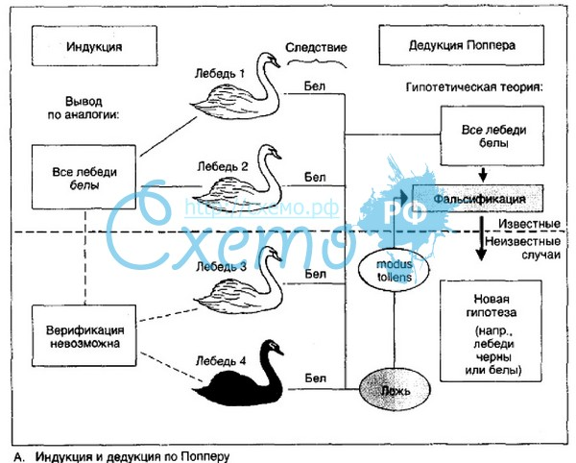
1. Общелогические методы научного исследования
Различают полную и неполную индукцию.
Полной индукцией называется такое умозаключение, в котором общий вывод о некотором классе делается на основании изучения всех предметов этого класса, а в неполной - на основе изучения только части этого класса.
В науке, как правило, используется неполная индукция.

Slide 7

1. Общелогические методы научного исследования
Понятие «дедукция» используется в широком и узком смысле.
Дедукция в узком смысле - способ рассуждений, посредством которого из общих посылок с необходимостью следуют рассуждения частного характера.
В широком смысле слова, под дедукцией понимаются все логические средства аргументации и доказательства без обращения к эмпирическим методам.

Slide 8
1. Общелогические методы научного исследования
В научном познании обоснование и доказательство - сущностные характеристики.
Доказательство - это совокупность логических приемов обоснования истинности тезиса. В структуру доказательства входят: тезис, аргументы и демонстрация.
Тезис - это суждение, истинность которого надо доказать.
Аргументы - это истинные суждения, которыми пользуются при доказательстве тезиса. Выделяют следующие виды аргументов: факты, определения, аксиомы, ранее доказанные законы или теоремы.
Демонстрацией или формой доказательства, называется способ логической связи между тезисом и аргументами.

Slide 9
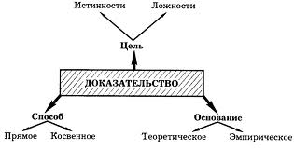
1. Общелогические методы научного исследования
Различают прямые и непрямые доказательства. Прямое доказательство идет от рассмотрения аргументов к доказательству истинности тезиса; непрямое (косвенное, от противного) - это доказательство, в котором истинность выдвинутого тезиса обосновывается путем доказательства ложности антитезиса.

Slide 10
1. Общелогические методы научного исследования
Анализ (греч. analysis - разложение) - это мысленное или фактическое расчленение целостного предмета на составляющие части (элементы, стороны, признаки, свойства, отношения и т.д.) с целью их изучения. Разложение целого на составные части позволяет выявить строение исследуемого объекта, его структуру; отделить существенное от несущественного; сложное свести к простому. Одной из форм анализа является классификация. Цель анализа - познание частей как элементов сложного целого.
Анализ может быть предметным (физическим) и мысленным. В первом случае происходит реальное расчленение, деление предмета на составные части, а во втором это расчленение происходит лишь в сознании.

Slide 11
1. Общелогические методы научного исследования
Синтез (греч. synthesis - соединение) – это соединение ранее выделенных частей предмета в единое целое. Как уже отмечалось, анализ и синтез – два взаимосвязанных метода. «Лишь соединяя мысленно (или экспериментально), исследователь осознает части как части данного целого; лишь разлагая мысленно (или экспериментально), исследователь осознает целое как состоящее из специфических частей и обладающее вследствие этого специфическим свойством, отличающим его от других предметов»[1].
1. Мамардашвили М.К. Процессы анализа и синтеза // Вопросы философии. 1958. №2. – С. 54-55.

Slide 12
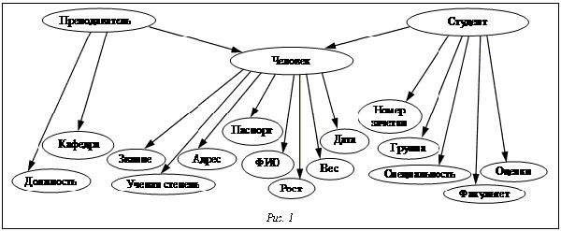
1. Общелогические методы научного исследования
Абстрагирование - прием мышления, который заключается в отвлечении от ряда свойств и отношений изучаемого явления с одновременным выделением интересующих нас свойств и отношений. Наиболее часто используется в теоретических исследованиях.

Slide 13
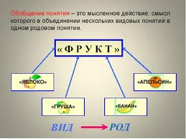
1. Общелогические методы научного исследования
Обобщение - прием мышления, сущность которого заключается в переходе от частного или менее общего понятия или суждения к более общему понятию или суждению.

Slide 14

1. Общелогические методы научного исследования
Аналогия (греч. analogia - соответствие) - это такой прием познания и мышления, при котором на основе сходства объектов в одних признаках заключают об их сходстве и в других признаках. Схема умозаключения по аналогии:
объект В обладает признаками a, b, c, d, e;
объект С обладает признаками b, c, d, e;
--------------------------------------------------
вероятно, объект С обладает признаком а.

Slide 15
1. Общелогические методы научного исследования
В целях повышения вероятности вывода по аналогии к ней предъявляют следующие требования:
1) аналогия должна основываться на существенных признаках и по возможности на большем числе сходных свойств сравниваемых объектов;
2) связь признака, относительно которого делается вывод, с обнаруженными в объектах общими признаками должна быть возможно более тесной;
3) аналогия не должна вести к заключению о сходстве объектов во всех признаках;
4) вывод по аналогии должен дополняться исследованиями, основанными на других методах.

Slide 16
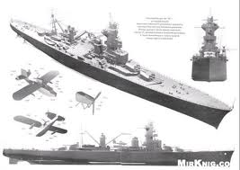
1. Общелогические методы научного исследования
Моделирование - это изучение объекта (оригинала) путем создания и исследования его копии (модели), заменяющей оригинал с определенных сторон, интересующих познание. Модели бывают как реальные, так и идеальные (математические). Достижения современной науки и техники во многом стали возможны благодаря построению и исследованию математических моделей реальных объектов с помощью ЭВМ. При моделировании (безразлично, физическом или математическом) исследуется не реальный объект, а его модель.

Slide 17

2. Методы эмпирического исследования
Наблюдение – это целенаправленное и организованное восприятие явлений действительности, в ходе которого мы получаем знание о внешних сторонах, свойствах и отношениях объекта.

Slide 18
2. Методы эмпирического исследования
Наблюдение бывает простым и сложным, непосредственным и опосредствованным, т.е. примыкающим к эксперименту.
При непосредственном наблюдении наблюдается сам избранный объект. При опосредствованном (косвенном) наблюдении о свойствах наблюдаемого объекта судят по его взаимодействию с другими объектами.
Простое наблюдение - это наблюдение без применения специальных средств. Сложное - наблюдение с применением специальных средств (микроскоп, телескоп и т.д.).
В отличие от эксперимента в наблюдении отсутствует преобладающее воздействие субъекта на объект.

Slide 19

2. Методы эмпирического исследования
В акте наблюдения выделяют:
1) объект наблюдения;
2) субъект;
3) средства;
4) условия наблюдения;
5) систему знаний, исходя из которой задают цель наблюдения и интерпретируют его результаты.
Основное требование к научному наблюдению - интерсубъективность, т.е. возможность получать одни и те же результаты разными наблюдателями. Наблюдение является необходимым элементом других эмпирических методов и поэтому считается разновидностью научной практики.

Slide 20

2. Методы эмпирического исследования
В философии науки понятие «описание» функционирует в двух значениях: широком и узком. В широком значении под понятие описания подпадают и теоретические формы знания, которые описывают закономерности функционирования исследуемых объектов.

Slide 21
2. Методы эмпирического исследования
В широком смысле можно говорить о следующих формах научного описания:
1. Параметрическое - описание свойств, признаков и отношений исследуемого объекта.
2. Морфологическое - связано с выявлением строения исследуемого объекта.
3. Функциональное - описание функциональных зависимостей между параметрами (функционально-параметрическое описание), между структурными элементами объекта (функционально-морфологическое описание) или между параметрами и строением объекта.
4. Поведенческое - описание, направленное на представление целостной картины исследуемого объекта и способов его функционирования.

Slide 22
2. Методы эмпирического исследования
В узком смысле, описание - это фиксация данных наблюдения или эксперимента средствами естественного или искусственного языка. Так как предметом нашего анализа являются методы эмпирического исследования, то описание мы будем понимать в узком смысле этого слова.
Основная функция описания - подготавливать переход к теоретическому исследованию объекта, т.е. к объяснению. Описание неразрывно связано с объяснением. С одной стороны, без описания невозможно объяснение, с другой, описание во многом становится возможным только благодаря существованию предшествующего теоретического знания об исследуемой реальности.

Slide 23

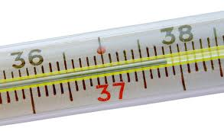
2. Методы эмпирического исследования
Описание подразделяется на два вида: качественное и количественное. Одной из разновидностей количественного описания является измерение.
Измерением называют процесс представления свойств реальных объектов в виде числовых величин.

Slide 24

2. Методы эмпирического исследования
Эксперимент (лат. experimentum - проба, опыт) - исследование каких-либо явлений путем активного воздействия на них при помощи создания новых условий, соответствующих целям исследования, или же через изменения течения процесса в нужном направлении.
Эксперименты, проводимые с целью установления закономерностей или обнаружения фактов, называются поисковыми экспериментами. Эксперименты, проводимые с целью проверки теории или гипотезы, называются проверочными экспериментами.

Slide 25
2. Методы эмпирического исследования
Этапы проведения эксперимента:
Эксперимент всегда представляет собой вопрос, обращенный к природе. Первоначально вопрос формулируется в языке теории, т.е. в теоретических терминах, обозначающих абстрактные, идеализированные объекты. Чтобы эксперимент мог ответить на вопрос теории, этот вопрос нужно переформулировать в эмпирических терминах, значениями которых являются эмпирические объекты или эмпирические данные. Это первый этап эксперимента, который можно назвать эмпирической интерпретацией теоретических вопросов.

Slide 26
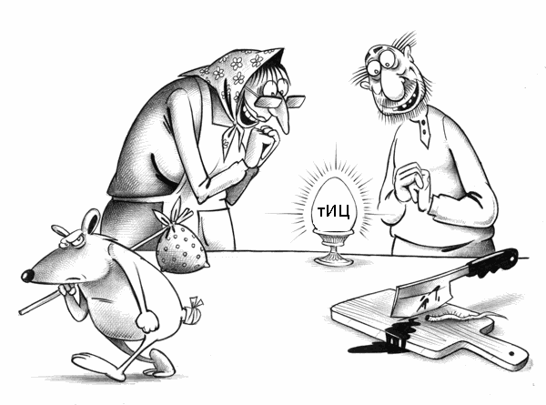
2. Методы эмпирического исследования
Второй этап - выбор условий и используемых приборов. Этот этап определяется эмпирической интерпретацией теоретических величин и устранением побочных эффектов.
Третий этап - воздействие на объект, наблюдение его поведения и измерение контролируемых величин. Эксперимент можно представить как систему измеряемых переменных. Все экспериментальные переменные делятся на зависимые и независимые. Зависимые переменные экспериментатор может определять непосредственно сам, исходя из целей эксперимента.
Упрощенно эксперимент может быть представлен как нахождение функции: X = f (Y), где X - независимая переменная, а Y - зависимая.
Четвертый этап - обработка полученных данных, а также обратный перевод эмпирических терминов в теоретические.

Slide 27
3. Методы теоретического исследования
Основу методологического арсенала теоретического исследования составляют общелогические методы исследования. Однако теоретические исследования имеют и свои специфические методы. Эти методы относятся, прежде всего, к способам конструирования предмета теоретического исследования (идеализация и формализация) и к способам логической организации знания внутри теории (аксиоматический и гипотетико-дедуктивный методы) .

Slide 28
3. Методы теоретического исследования
Процесс создания идеализированных объектов, принципиально неосуществимых в опыте и действительности, называется идеализацией. Идеализированные объекты - это предельные случаи тех или иных реальных объектов (материальная точка, идеальный газ, абсолютно черное тело).

Slide 29
3. Методы теоретического исследования
Существуют несколько способов формирования идеальных объектов.
1. Абстрагирование от одних свойств объектов и удерживание других. Например, «материальная точка» – идеальный предмет, обладающий лишь гравитационной массой.
2. Абстрагирование от отношений между объектами. Например, понятие «идеальный газ» получено абстрагированием от взаимодействия между молекулами газа.
3. Приписывание реальным объектам отсутствующего у них свойства или мысленное доведение присущим им свойствам предельного значения. Например, абсолютное зеркало или абсолютно черное тело.
4. Мысленное помещение реальных объектов в несуществующие, идеальные условия, например, когда не учитывается инерция.
5. Комбинация способов 1 - 4.

Slide 30
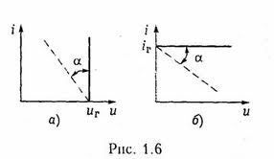
3. Методы теоретического исследования
Идеализация помогает нам выделить в чистом виде интересующие нас стороны действительности и, опираясь на сравнительно простой идеализированный объект, дать более глубокое и полное описание этих сторон.

Slide 31
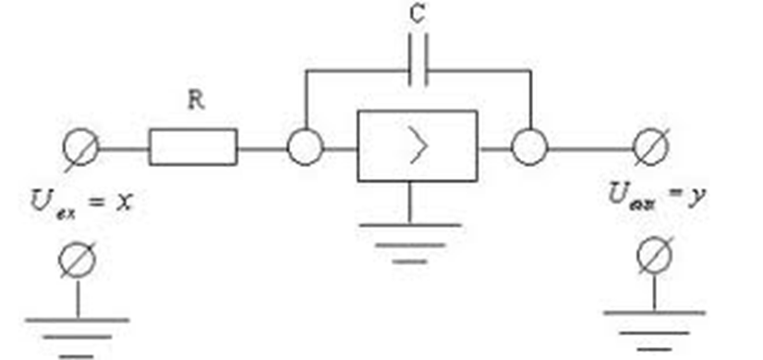
3. Методы теоретического исследования
Формализация - это отображение объекта или явления в знаковой форме какого-либо искусственного языка (математики, химии) и обеспечение возможности исследования реальных объектов и их свойств через формальное исследование соответствующих знаков.
Особенность формализации как гносеологического приема состоит в том, что совершающиеся с ее помощью выявление и уточнение содержания происходят через выявление и фиксацию его формы.

Slide 32
3. Методы теоретического исследования
Основные функции формализации в научном познании сводятся к следующим: уточнение, анализ и определение понятий, что способствует повышению их однозначности, определенности и точности; повышение строгости и точности доказательства посредством представления его последовательностью формул; возможность на основе формализации создания алгоритмов мыслительных операций, которые являются предпосылкой создания программ для вычислительных машин.

Slide 33
3. Методы теоретического исследования
Хотя формализация широко распространена в теоретических исследованиях, она имеет границы. Так австрийский логик и математик Гёдель доказал теорему о неполноте достаточно богатых формализованных теорий, согласно которой в теории всегда остается невыявленный, неформализуемый остаток.
В свою очередь, А. Тарский доказал теорему о неформализуемости понятия истины. Таким образом, существует ограниченность дедуктивных и выразительных возможностей формализованных теорий.

Slide 34
3. Методы теоретического исследования
Аксиоматический метод построения теории - это метод построения теории посредством введения аксиом и дедуктивного вывода из них возможных следствий.
Правила и последовательность аксиоматического метода:
1) выбирается некоторое множество принимаемых без доказательства предложений определенной теории - аксиом;
2) входящие в них понятия явно не определяются в рамках данной теории;
3) фиксируются правила определения и правила вывода данной теории, позволяющие вводить новые термины (понятия) в теорию и логически выводить одни предложения из других;
4) все остальные предложения данной теории (теоремы) выводятся из аксиом (1) на основе определенных правил (3).

Slide 35
3. Методы теоретического исследования
Гипотетико-дедуктивный метод построения теории
Сущность данного метода заключается в создании системы связанных между собой гипотез. Путем дедуктивного метода из исходных гипотез выводят эмпирически проверяемые следствия.
Построение теории на основе гипотетико-дедуктивного метода включает несколько этапов:
1. Анализ фактического материала, являющегося исходной эмпирической базой изучаемой области действительности.
2. Выдвижение догадок и предположений о закономерностях исследуемой области.
3. Отбор наиболее правдоподобных догадок и формулировка на их основе исходных научных гипотез.
4. Выведение дедуктивным методом из исходных гипотез эмпирически проверяемых следствий.
5. Опытная проверка следствий.

Slide 36



